Slide 1
个人演示
讲解人：周瑜

Slide 2
个人负责开发内容：
开发内容 | 详细说明
动态发布 | 主要包括文章图片选取以及返回；发布文章功能；数据库相关操作
个人信息模块 | 个人信息头像的修改及账号操作；用户所关注的文章和加入的小组信息等；意见反馈等；
个人负责文档内容：详细设计以及相关文档

Slide 3
项目测试与运行演示

Slide 4
测试内容：
测试内容 | 测试目的
功能模块测试 | 根据系统需求说明和设计文档，检查产品是否正确实现了功能
接口正确性测试 | 检查系统能否与外部接口正常工作
数据库测试 | 调用各个数据库访问方法和进程，并在其中填充有效的和无效的数据或对数据的请求。确保数据按预期的方式填充，并且所有数据库事件都按正常方式出现；或者检查所返回的数据，确保检索到了正确的数据
性能测试 | 提取系统性能数据，检查系统是否满足在需求中所规定达到的性能
测试方法的定义：
黑盒测试：测试者作为用户选择有效和无效输入来验证是否正确的输出。
白盒测试：测试者了解待测试程序的内部结构、算法等信息，这是从程序设计者的角度对程序进行的测试。
冒烟测试：描述的是在将代码更改嵌入到产品的源树中之前对这些更改进行验证的过程。
回归测试：指修改了旧代码后，重新进行测试以确认修改没有引入新的错误或其他代码产生错误

Slide 5
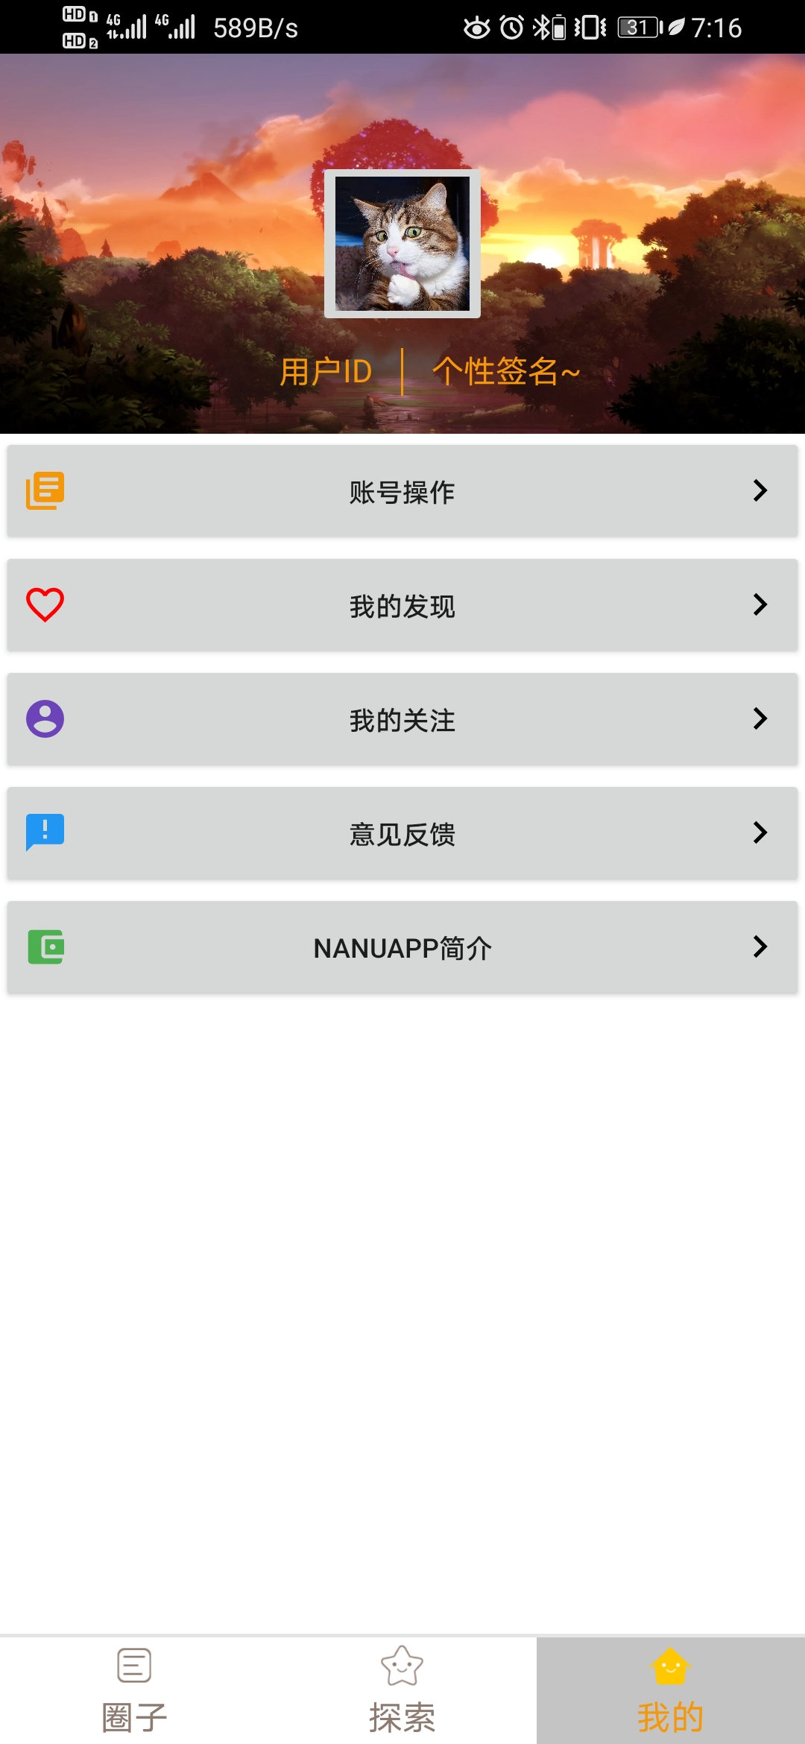
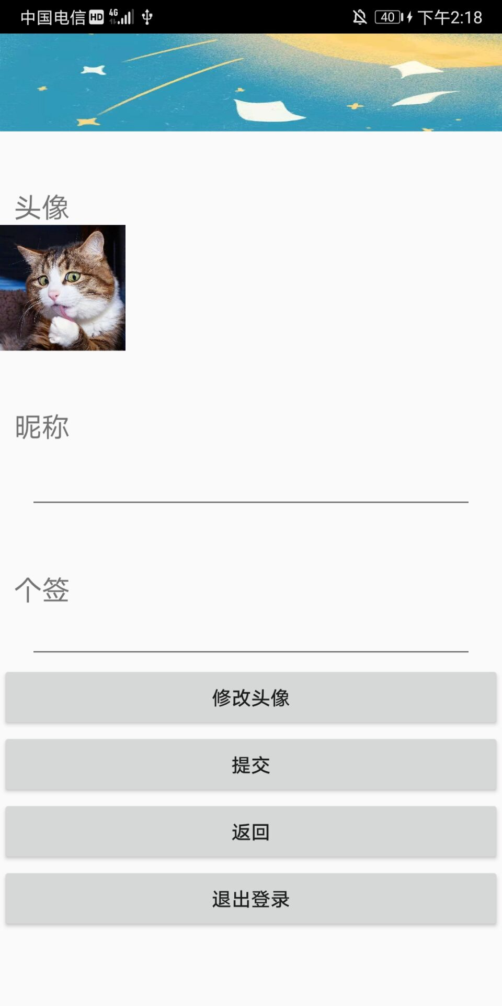
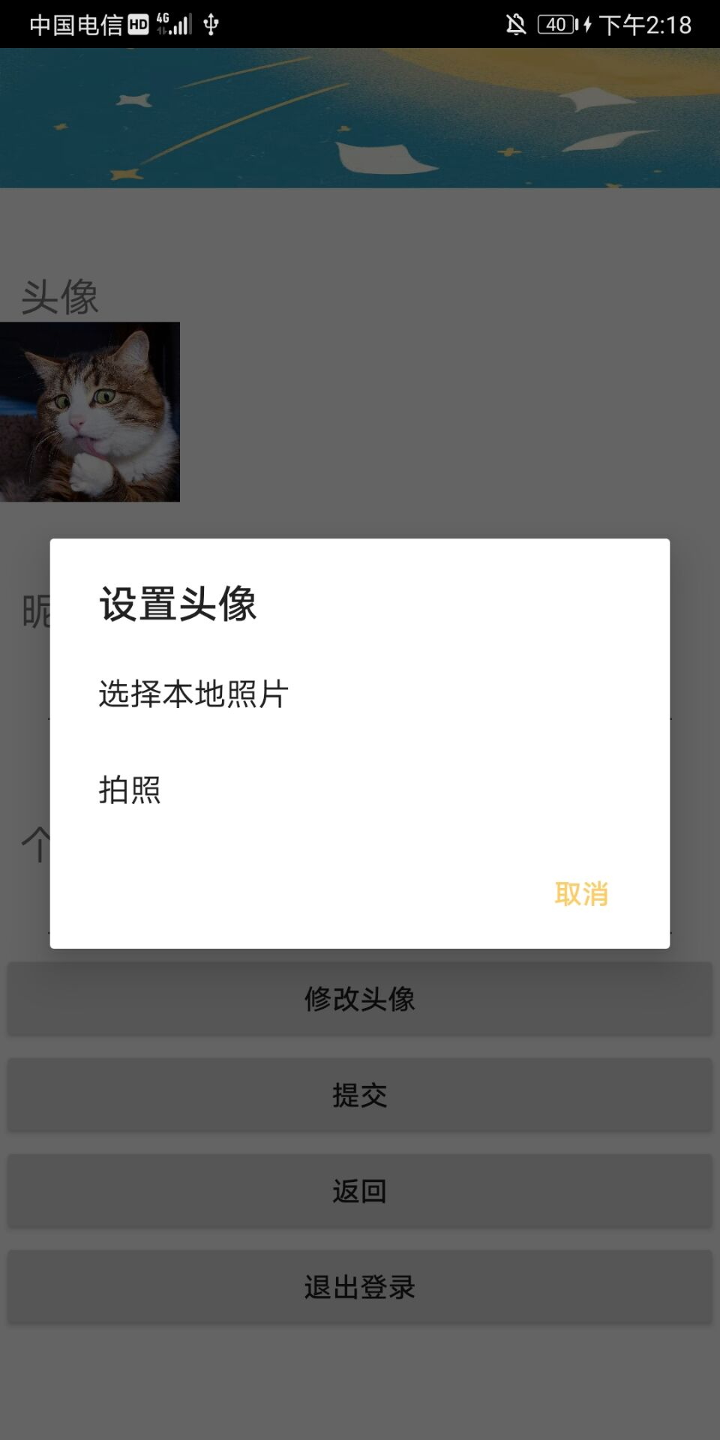
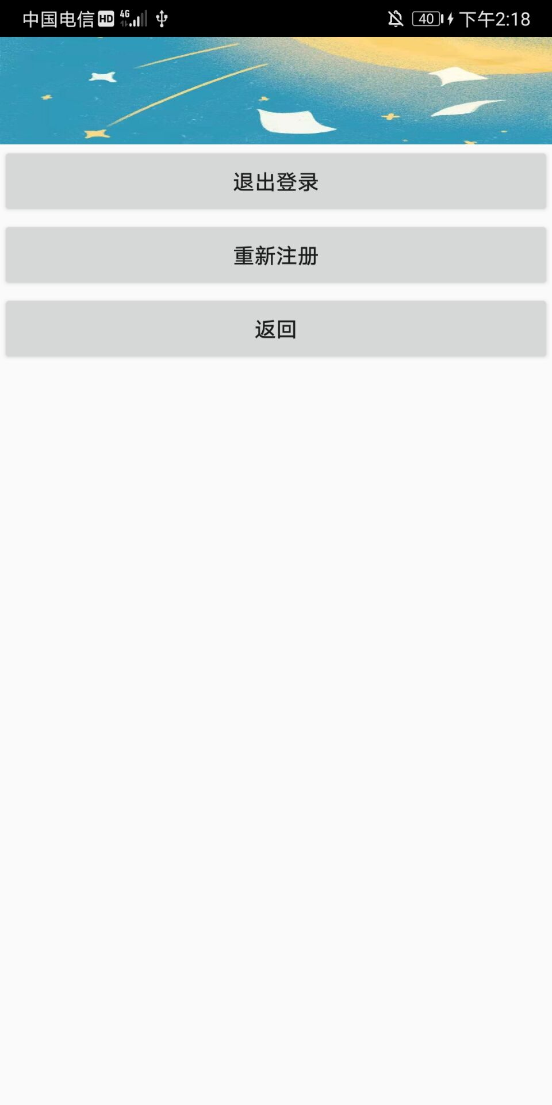
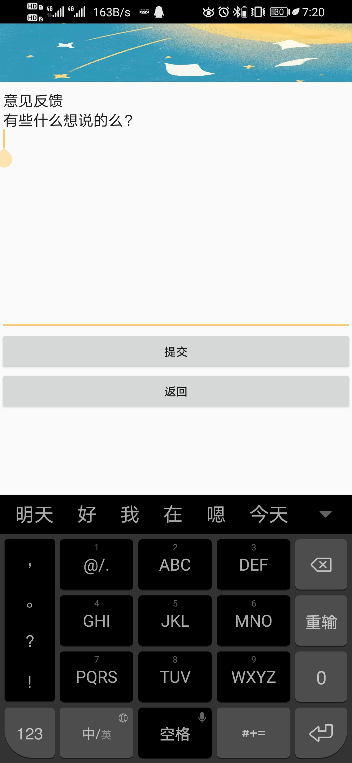
个人信息管理模块

Slide 6
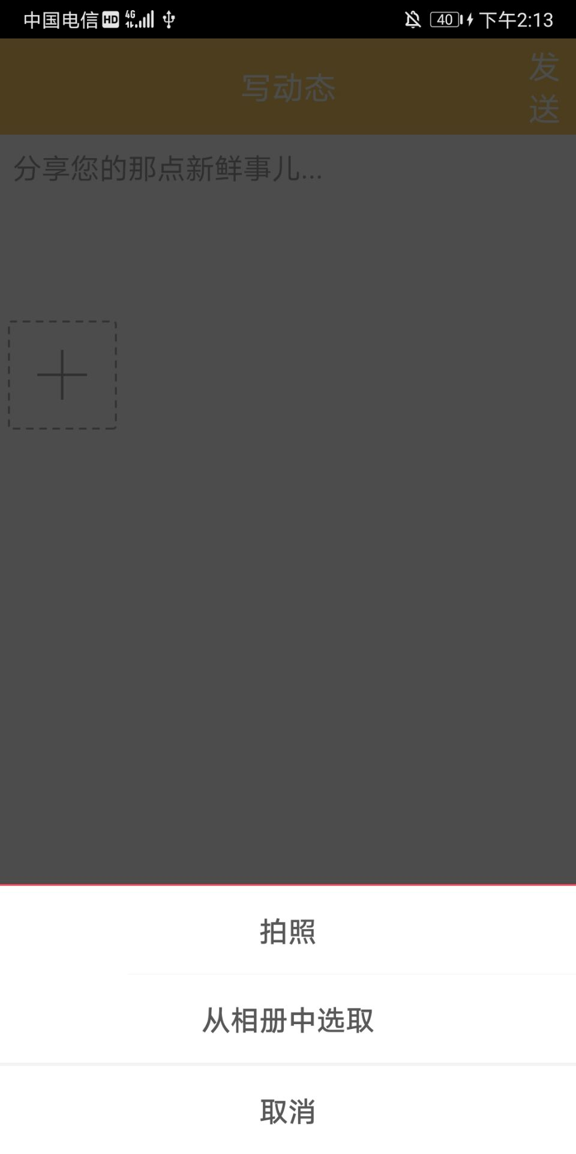
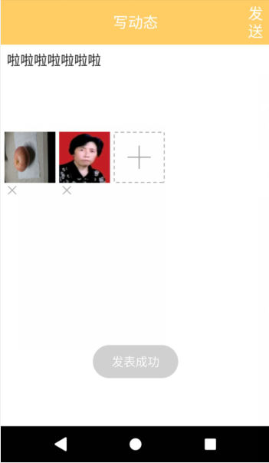
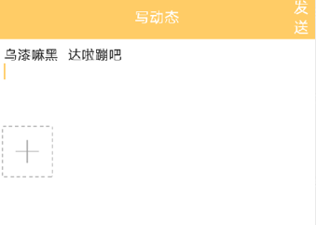

文章功能模块

Slide 7
软件测试部分总结：
其他重要测试 | 测试目的
接口正确性测试 | 检查系统能否与外部接口正常工作，检查事件之间的连接是否正确
数据库测试 | 调用各个数据库访问方法和进程，并在其中填充有效的和无效的数据或对数据的请求。确保数据按预期的方式填充，并且所有数据库事件都按正常方式出现；或者检查所返回的数据，确保检索到了正确的数据
性能测试 | 提取系统性能数据，检查系统是否满足在需求中所规定达到的性能
测试风险
本次测试过程中，可能出现的风险如下：
开发提交测试版本比该计划延迟，发生此种情况时，执行测试的时间应该合理顺延；
如果测试计划执行过程中出现需求变更超出预计的情况，可能导致编写测试用例和执行测试相关工作量增加，测试进度延迟；
如果开发提测版本质量较低，bug较多，可能导致比该计划更多轮次的回归测试；
人员调整、人员经验以及对软件的熟悉度可能会影响测试计划；
测试需依赖于服务器环境，如果环境不稳定，如代码编译不通过、数据库异常等情况，可能会影响测试进度。

Slide 8
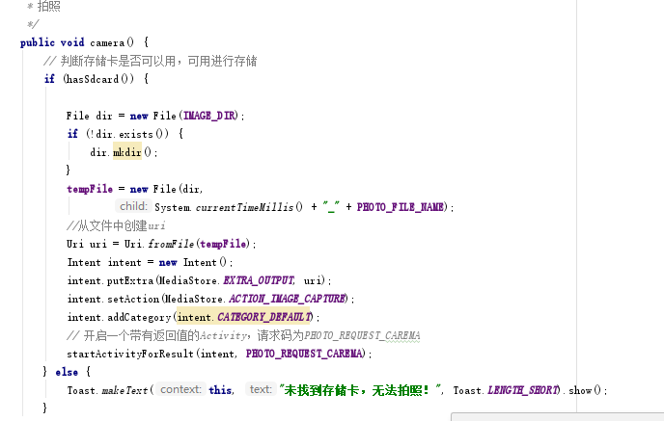
关键代码展示（1）：拍照

Slide 9
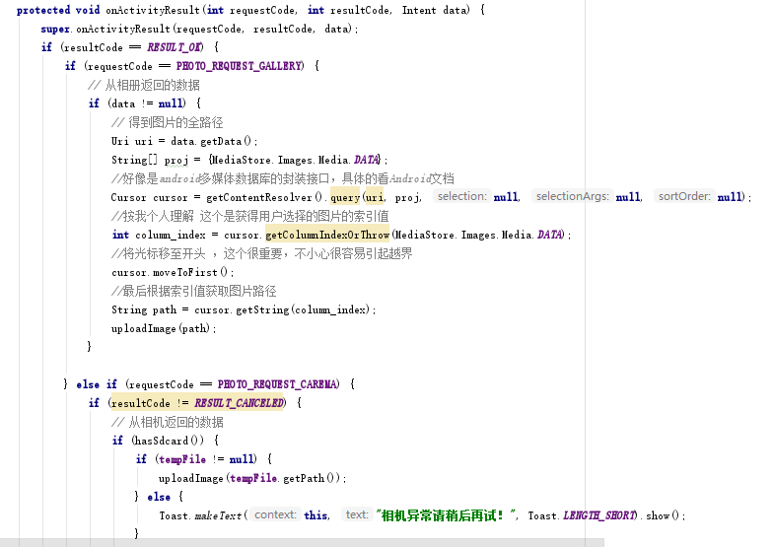
关键代码展示（2）：相机和相册图片返回

Slide 10
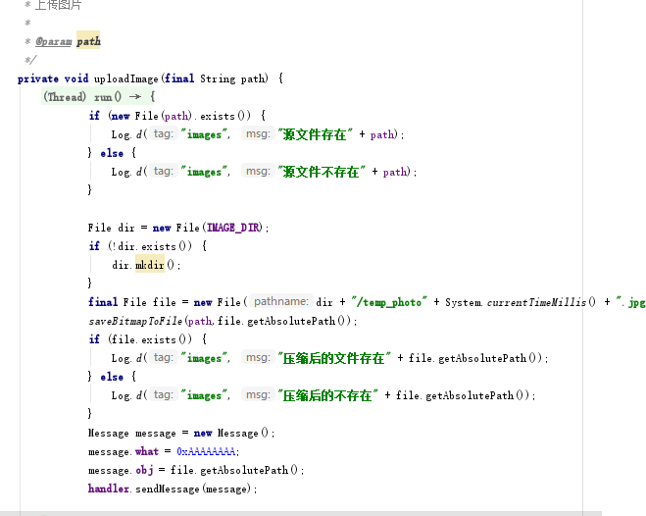
关键代码展示（3）：图片处理

Slide 11
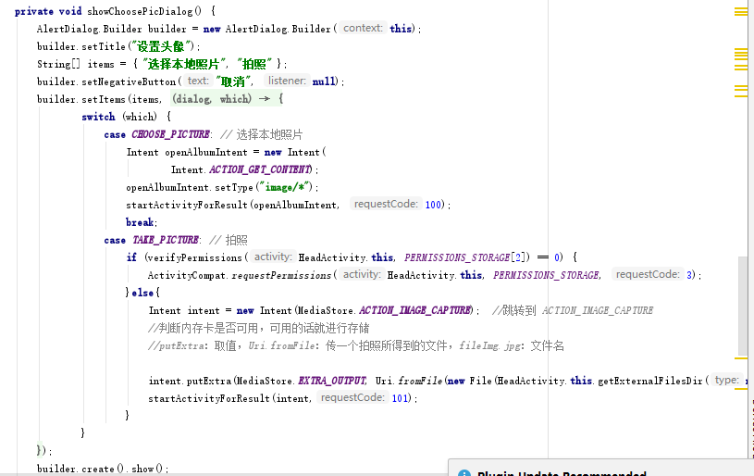
关键代码展示（4）：头像的选择

Slide 12
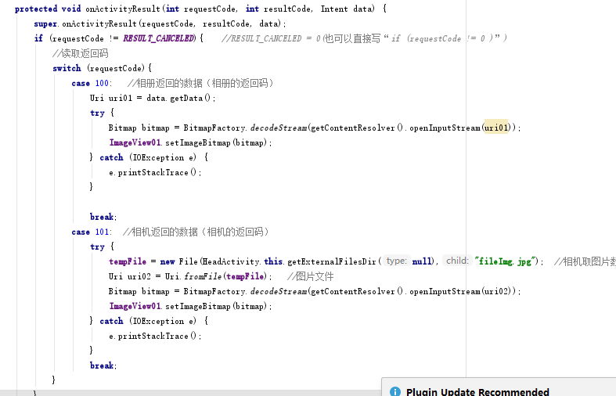
关键代码展示（5）：头像图片的返回

